Slide 1

Analiza statistică și vizualizarea datelor
Prelegere nr. 10-11
Distribuții de probabilitate.
Aproximarea distribuțiilor prin distribuția normală
Titularul cursului conf. univ. dr. Galina Marusic
Chișinău, 2025

Slide 2
Distribuțiile de probabilitate sunt funcții care descriu cum sunt distribuite valorile unei variabile aleatoare într-un anumit interval sau set de valori posibile. Acestea sunt esențiale în analiza datelor statistice și în modelarea fenomenelor aleatorii, permițându-ne să înțelegem și să prezicem comportamentele variabilelor aleatoare.

Slide 3
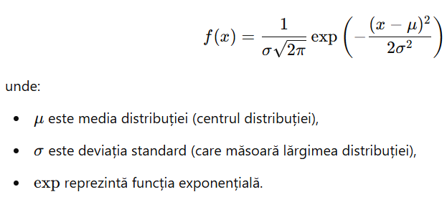
Distribuția Normală (Gaussiana)
Distribuția normală este una dintre cele mai utilizate distribuții de probabilitate în statistică. Aceasta descrie distribuția unei variabile aleatoare care se centrează în jurul unei medii și are o formă simetrică. Funcția de densitate a distribuției normale este dată de formula:

Slide 4
Proprietăți:
1. Simetria: Distribuția normală este simetrică față de media sa (μ). Aceasta înseamnă că distribuția are o formă de clopot și că valorile de ambele părți ale mediei sunt distribuite în mod egal.
2. Regula 68-95-99.7: Această regulă se aplică distribuției normale. Ea spune că:
Aproape 68% din valorile dintr-o distribuție normală se află într-un interval de o abatere standard (σ) față de media (μ), adică între [μ − σ, μ + σ].
Aproape 95% din valori se află într-un interval de două abateri standard față de media, adică între [μ − 2σ, μ + 2σ].
Aproape 99.7% din valori se află într-un interval de trei abateri standard față de media, adică între [μ − 3σ, μ + 3σ].
3. Asimptoticitatea: Aceasta este o proprietate corectă. Curba distribuției normale se apropie foarte mult de axa orizontală (axa valorilor) pe măsură ce valorile devin din ce în ce mai îndepărtate de la media μ, dar nu o atinge niciodată. În practică, valorile sunt foarte mici la distanțe mari de la medie, dar nu ajung niciodată la zero.

Slide 5
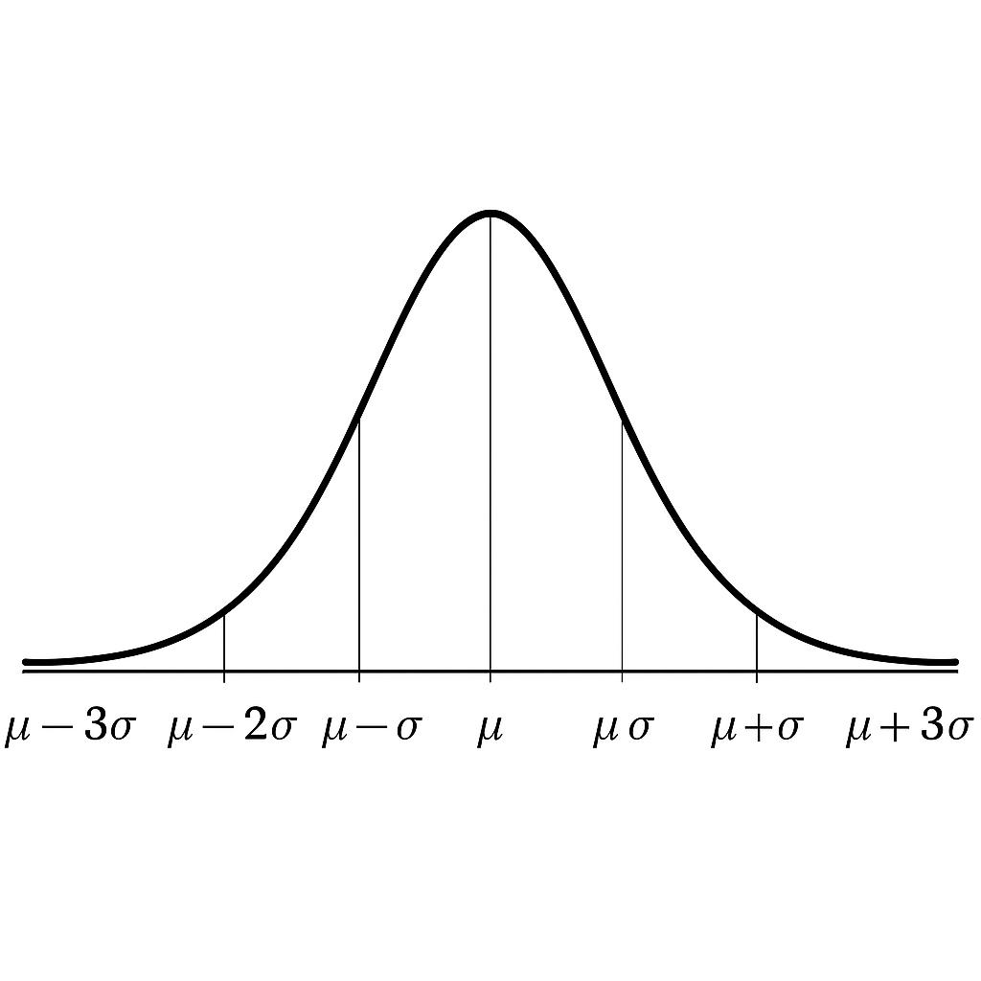

Slide 6

Distribuția Exponențială
Este utilizată pentru modelarea timpului până la apariția unui eveniment, cum ar fi timpul de viață al unui sistem sau al unui component.
Funcția de densitate:
unde λ este rata evenimentului.

Slide 7

Distribuția Binomială
Modelază numărul de succesuri într-o serie de n încercări independente, fiecare cu o probabilitate de succes p.
Funcția de masă a probabilității:

Slide 8

Aproximarea Distribuției binomiale prin Distribuția normală
Pentru un număr mare de încercări, distribuția binomială poate fi aproximată de o distribuție normală. Acesta este un rezultat al Teoremei Limită Centrale. Aproximarea are loc atunci când:
n este mare,
p nu este foarte aproape de 0 sau 1.
În acest caz, distribuția binomială B(n,p) poate fi aproximată cu distribuția normală N(μ,σ2), unde:

Slide 9

Distribuția Poisson
Este utilizată pentru numărarea evenimentelor rare într-un interval fix de timp sau spațiu, având un număr mare de posibile evenimente mici. Este utilă în domenii precum analiza traficului sau a defectelor de fabricație.
Funcția de masă a probabilității:

Slide 10

Distribuția uniformă
În cazul unei distribuții uniforme continue, fiecare valoare dintr-un interval [a,b] are aceeași probabilitate de a apărea. Funcția de densitate este dată de:

Slide 11

Aproximarea Poisson prin Distribuția Normală
Distribuția Poisson, utilizată pentru modelarea numărului de evenimente într-un interval de timp sau spațiu fix, poate fi aproximată de o distribuție normală atunci când λ (rata evenimentelor) este mare. Aproape orice distribuție Poisson cu un parametru mare λ va fi apropiată de o distribuție normală cu medie λ și deviație standard

Slide 12
Teorema Limită Centrală
Teorema Limită Centrală este un principiu fundamental în statistica inferențială. Ea spune că, indiferent de distribuția de probabilitate a variabilei aleatoare inițiale, suma (sau media) unui număr mare de observații independente va urma o distribuție normală, cu condiția ca fiecare observație să aibă o medie și o varianță finite. Aceasta este esențială în inferența statistică, deoarece permite utilizarea distribuției normale pentru aproximarea multor tipuri de date.

